Slide 1
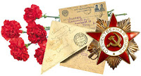
Блокада Ленинграда
Сироткина Л. М. – учитель истории МКОУ Колпская СОШ

Slide 2
БЛОКАДА ЛЕНИНГРАДА длилась
с 8 сентября 1941 по 27 января 1944 г.
(прорвана 18 января 1943)

Slide 3
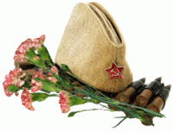
Блокада Ленинграда - это неслыханное испытание человека на человечность, достоинство, любовь к близким, сострадание, сердечность. Эти испытания были ежедневными, страшными, потому что голод представить вообще невозможно, не пережив его…

Slide 4
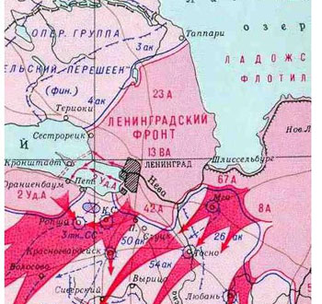
8 сентября 1941 года кольцо вокруг города замкнулось.
Блокада продолжалась до 27 января 1944 года.
В блокадном Ленинграде оставалось 2,9 миллионов жителей

Slide 5
« Потомок, знай! В суровые года, Верны народу, долгу и Отчизне…» 900 дней героической обороны
29 месяцев из 49 месяцев войны.
Российское правительство 27 января объявило Днем воинской славы России. В этот день в 1944 г. была снята блокада города Ленинграда (ныне Санкт-Петербурга).

Slide 6
Фашисты говорили, что Москва – это сердце России, а Ленинград её душа. Как человек не может жить без души, так и страна потеряет свой боевой дух, когда лишится Ленинграда.
Выдержка из секретной директивы немецкого военно-морского штаба «О будущности Ленинграда» от 22 сентября 1941 года.
«Фюрер решил стереть с лица земли город Ленинград… После поражения Советской России нет никакого интереса для дальнейшего существования этого большого населенного пункта.
Предложено блокировать город и путем обстрела из артиллерии всех калибров и беспрерывной бомбежки с воздуха сравнять его с землей. С нашей стороны нет заинтересованности в сохранении хотя бы части населения этого большого города».

Slide 7
К середине сентября запасов муки и зерна оставалось на 35 дней, крупы и макарон - на 30, мяса - на 33, жиров - на 45, сахара и кондитерских изделий - на 60 дней. В течении сентября - ноября нормы выдачи хлеба населению снижались в пять раз. Резко сократилась и суточная норма питания в войсках.
Норма продажи хлеба населению | Рабочие | Инженеры, служащие | Пенсионеры, не работающие иждивенцы | дети
Сентябрь 41 | 600 гр | 400 гр | 300 | 300
11 сентября 41 | 500 гр | 300 | 250 | 300
13 ноября 41 | 300 | 150 | 150 | 150
20 ноября 41 | 250 | 125 | 125 | 125 | Большая часть населения погибла
25 декабря 41 | 350 | 200 | 200 | 200
24 января 42 | 400 | 300 | 250 | 250
11 февраля 42 | 500 | 400 | 300 | 300

Slide 8
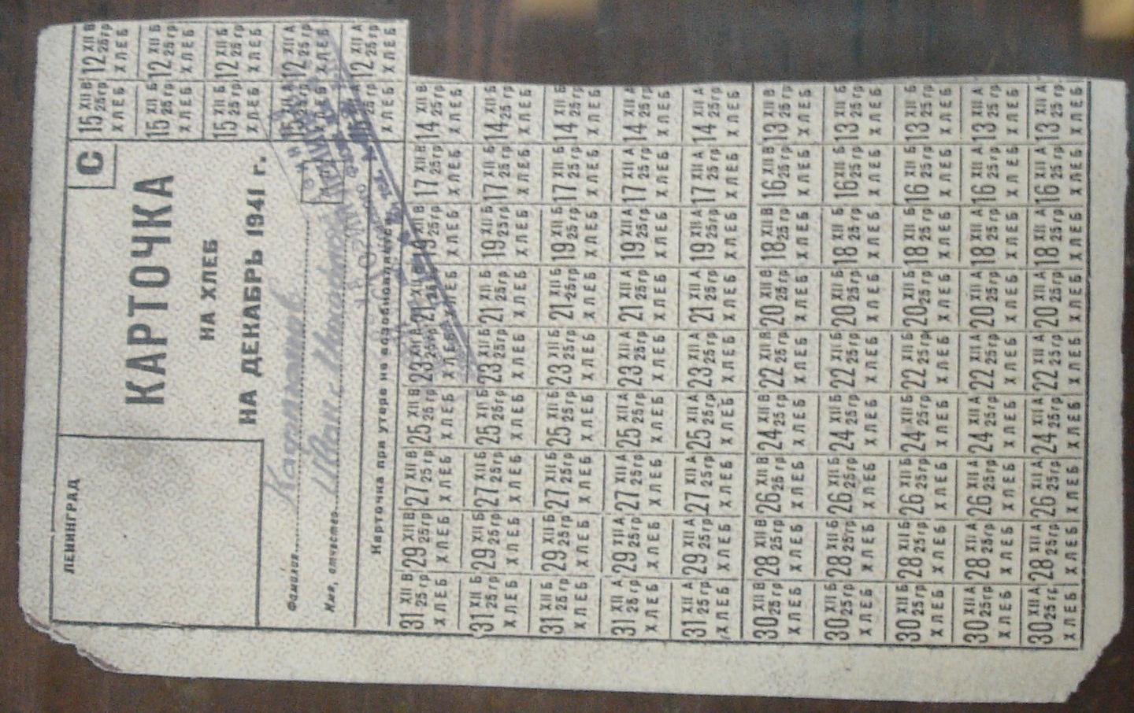
«Сто двадцать пять блокадных грамм с огнем и кровью пополам».
Ольга Бергольц.

Slide 9
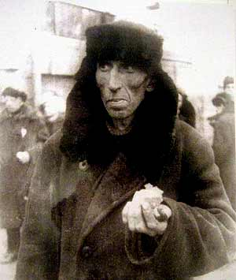
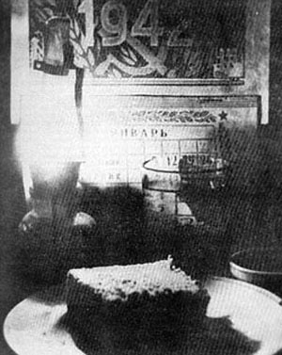
Сто двадцать пять граммов блокадного хлеба, пепельно-белый кубик на сморщенной ладони, главное, а то и единственное суточное пропитание, роковые сто двадцать пять граммов

Slide 10
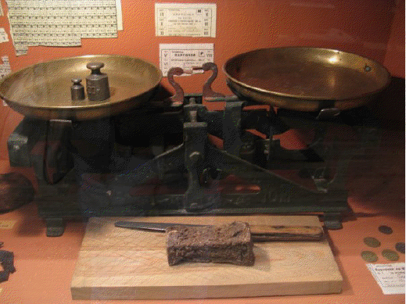
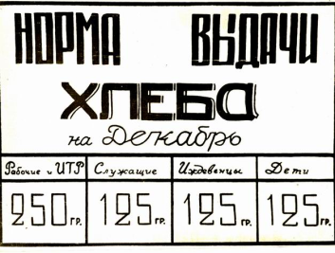
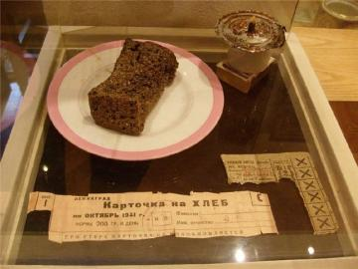
Хлеб блокадного Ленинграда.
Рецепт блокадного хлеба:
Мука ржаная - 50 % Целлюлоза - 15 % ( 20-25 % иногда больше ) Соевая мука, отруби и обойная пыль – 25 %
В Музее истории Ленинграда (Санкт-Петербурга) хранится чёрствый, потемневший не от времени, а тёмный с самого своего появления на свет ломоть хлеба. И сухарём-то его не назовёшь, хоть и высох кусок. Обычный хлеб не так сохнет и не так черствеет.

Slide 11
Из меню столовой лета 1942 года:
Щи из подорожника
Пюре из крапивы и щавеля
Котлеты из свекольной ботвы
Шницель из лебеды
Оладьи из казеина
Суп из дрожжей
Соевое молоко

Slide 12
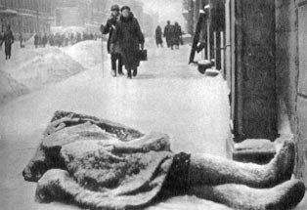
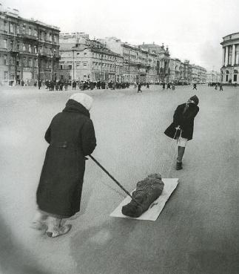
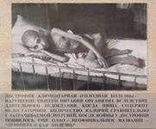
По Ленинграду ходила смерть. Свыше 650 тысяч ленинградцев погибли от голода.
Голод не жалел никого

Slide 13
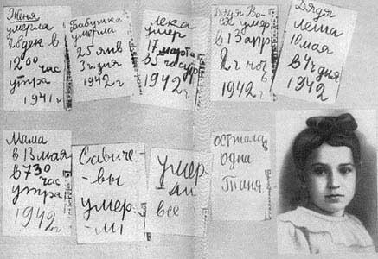
Дневник Тани Савичевой
Имя Тани стало бессмертным. Она жила в Ленинграде, обыкновенная девочка из обыкновенной большой семьи. Училась в школе, любила родных, читала. И вдруг началась война …
Таня, "Дневник Тани Савичевой" неразрывно связаны с трагедией блокадного Ленинграда. Её блокадный дневник был свидетелем на Нюрнбергском процессе над нацистскими военными преступниками

Slide 14
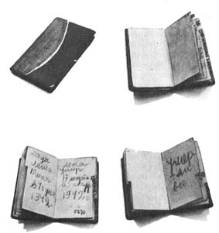
«. Женя умерла 28 декабря в 12.00 утра 1941 года».
«Бабушка умерла 25 января в 3 часа дня 1942 г.». «Лека умер 17 марта в 5 часов утра 1942 г.». «Дядя Вася умер 13 апреля в 2 часа ночи 1942 год». «Дядя Леша 10 мая в 4 часа дня 1942 год». «Мама – 13 мая в 7 часов 30 минут утра 1942». «Савичевы умерли». «Умерли все». «Осталась одна Таня».
Этот дневник на процессе Нюрбергском
Был документом, страшным и веским,
Плакали люди, строки читая
Плакали люди, фашизм проклиная
Танин дневник – это боль Ленинграда,
Но прочитать его каждому надо
Словно кричит за страницей страница
«Вновь не должно это всё повториться.»

Slide 15
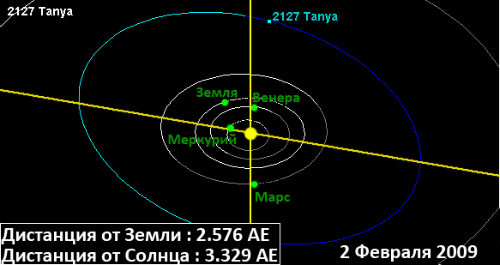
Малая планета (астероид) 2127 Tanya открытая в 1971 Советским астрономом Людмилой Черных была названа в честь Тани.
При первой же возможности Таню вывезли с детским домом в Горьковскую область. Но крайнее истощение, нервное потрясение сломило девочку, и она вскоре умерла.

Slide 16
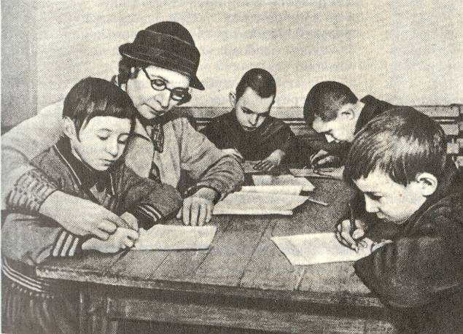
Самый великий подвиг школьников блокадного Ленинграда в том, что они учились.
39 школ города работали без перерыва в самые тяжелые блокадные дни.

Slide 17
В осажденном городе работали 39 школ. Местом учебы стали и некоторые бомбоубежища жилых зданий. Даже в жутких условиях блокадной жизни, когда не хватало еды, воды, дров, теплой одежды, многие дети учились. А. Фадеев писал: "И самый великий подвиг школьников Ленинграда в том, что учились. Учились ни смотря, ни на что". Опасен и тяжел был путь в школу. Ведь на улицах часто рвались снаряды, и идти приходилось через снежные заносы.

Slide 18
Ученики шатались от голода, у всех была общая болезнь – дистрофия. А к ней прибавилась и цинга. Кровоточили десны, качались зубы. Ученики умирали не только дома, на улице по дороге в школу, но, случалось, и прямо в классе.
Но несмотря ни на что, школьники Ленинграда продолжали учиться.
А вот такое обещание дал Леня Степанов, ученик 4-ого класса 312 школы: «В третьем классе я учился на «отлично» и «хорошо». Теперь же буду учиться еще лучше. Это мое боевое задание. Обещаю всем нашим славным бойцам учиться только на «отлично»!»
Приближался конец учебного года. Из 532 учащихся, окончивших десятые классы, 70 % выпускников имели «золотые аттестаты».

Slide 19
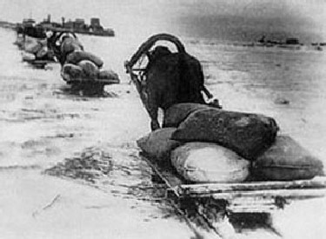
Дорога ЖИЗНИ
Дорогой жизни шел к нам хлеб,
дорогой дружбы многих к многим.
Еще не знают на земле
страшней и радостней дороги.
Ольга Берггольц
В Ленинград везли продукты, боеприпасы, медикаменты.

Slide 20
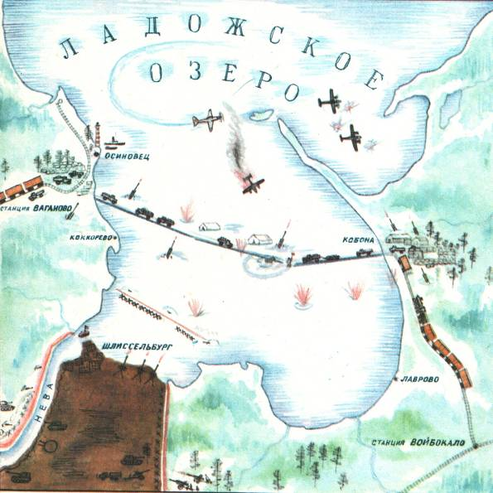
Дорога, проложенная по льду Ладожского озера,
помогла выжить людям.

Slide 21
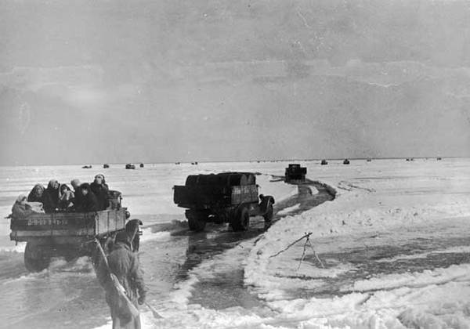
Из города вывозили обессиленных от голода и холода людей, раненых

Slide 22
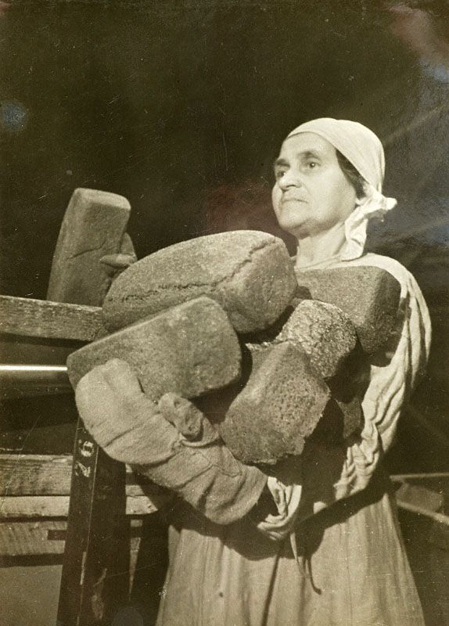
И было так на всем ходу Машина задняя осела. Шофер вскочил, шофер на льду. Ну, так и есть, мотор заело. Ремонт на 5 минут - пустяк, Поломка эта - не угроза Да рук не разомкнуть ни как. Их на руле свело морозом.
Чуть разогнешь - опять сведет. Стоять? А хлеб? Других дождаться? А хлеб? 2 тонны! Он спасет 16 тысяч ленинградцев. И вот в бензине руки он Смочил, поджег их от мотора, И быстро двинулся ремонт. В пылающих руках шофера. Вперед! Как ноют волдыри, Примерзли к варежкам ладони, Но он доставит хлеб, пригонит К хлебопекарне до зари. 16 тысяч матерей Пайки получат на заре - 125 блокадных грамм С огнем и кровью пополам. О, мы познали в декабре: Не зря "священным даром" назван Обычный хлеб и тяжкий грех Хотя бы крошку бросить наземь.

Slide 23
Она - как легенда, как песня, как знамя. У этой дороги не будет конца - Она навсегда пролегла через память, Навеки прошла через наши сердца. Анатолий Молчанов

Slide 24
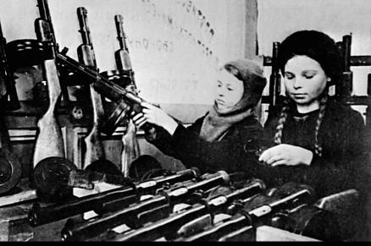
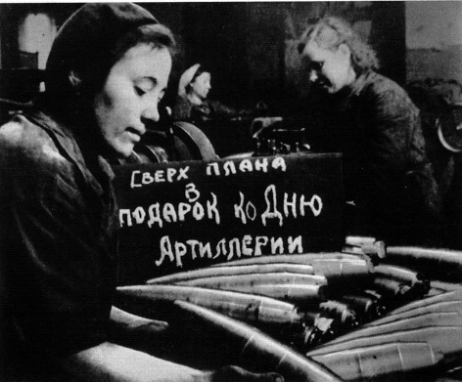
Опустели цеха ленинградских заводов. Многие
рабочие ушли на фронт. К станкам встали женщины, старики и дети.
12 летние мальчишки и девчонки встали к заводским станкам.

Slide 25
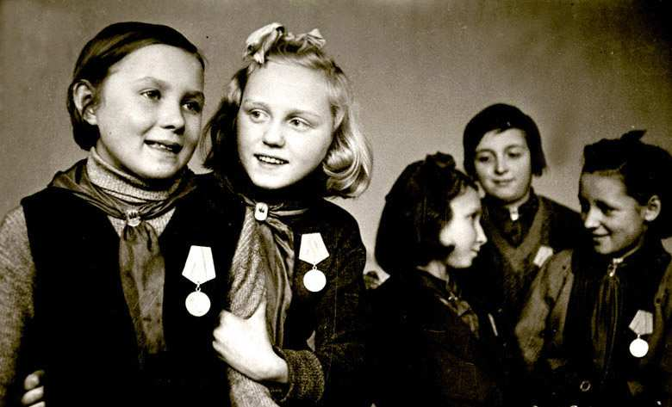
Подростки - рабочие вместе со взрослыми работали на военных заводах, в тяжелых, порой невыносимых условиях, голодные, изнеможенные, они по 12-14 часов не выходили из промерзших цехов и вносили свой вклад в разгром врага.
За доблестный труд многие ленинградские мальчишки и девчонки были награждены орденами и медалями.

Slide 26
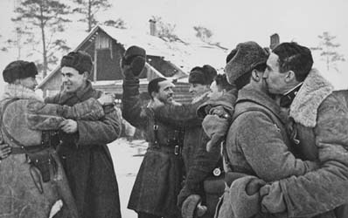
27 января 1944 года Красная Армия в результате
операции «Искра» прорвала блокадное кольцо.
900 дней длилась блокада Ленинграда

Slide 27
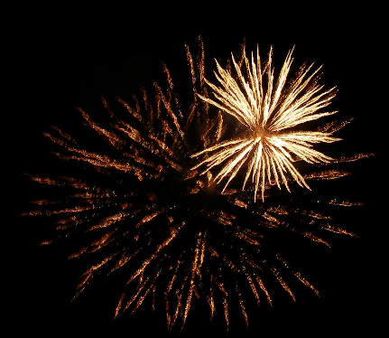
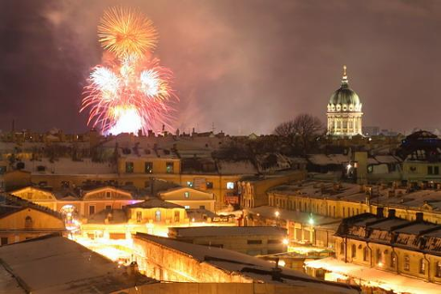
За залпом залп, гремит салют.
Ракеты в воздухе горячем
Цветами пёстрыми цветут.
А ленинградцы тихо плачут.
Ни успокаивать пока,
Не утешать людей не надо.
Их радость слишком велика –
Гремит салют над
Ленинградом

Slide 28
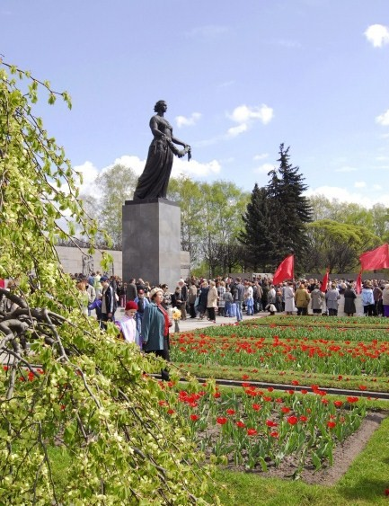
Пискарёвское кладбище
Полгорода лежит в земле сырой
Неугасима память поколений
И память тех, кого так свято чтим,
Давайте люди, встанем на мгновенье
И в скорби постоим и помолчим…

Slide 29
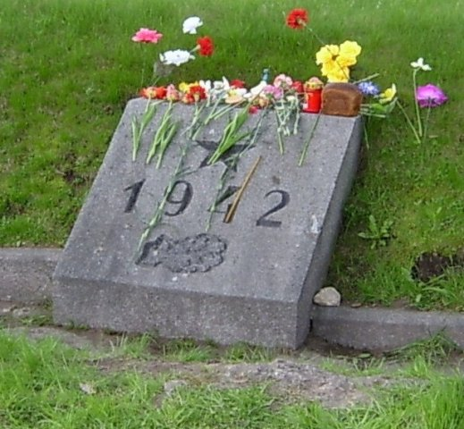
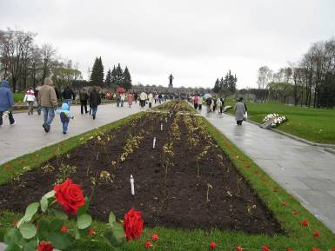
Здесь лежат ленинградцы.
Здесь горожане – мужчины, женщины, дети.
Рядом с ними солдаты – красноармейцы.
Всею жизнью своею
Они защищали тебя, Ленинград.

Slide 30
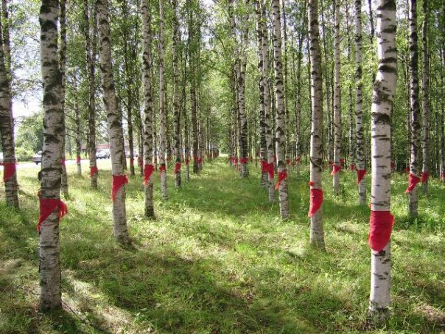
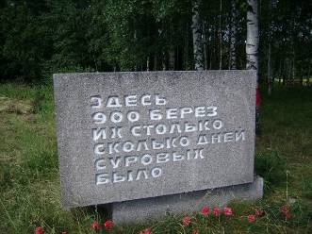
900 дней блокады – 900 берёз.

Slide 31
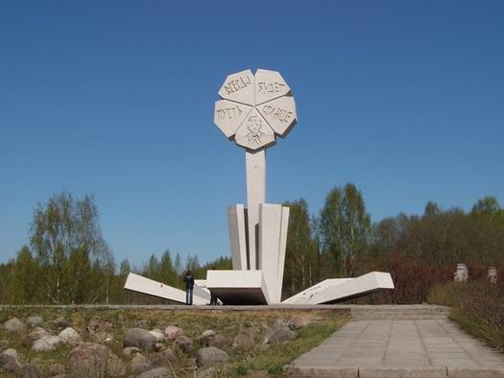
Памятник детям блокады.

Slide 32
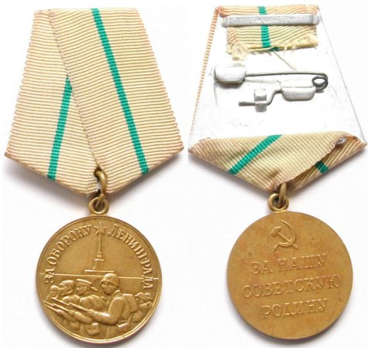
Ленинград- город герой.
Те, кто пережил блокаду, были обычными людьми. Они сумели совершить невозможное - пережить ледяной ад. И не только пережить, но и остаться людьми. Они уходят, и вместе с ними уходит история. От нас зависит, чтобы она не ушла
навсегда.
26 января 1945 года он был награжден орденом Ленина. Более 930 тыс. человек удостоились медали «За оборону Ленинграда».

Slide 33
Наш долг – быть благодарными людям, отдавшим свою жизнь во имя нашей, быть достойными их. Будем же любить Родину так, как это делали они. Желаем всем добра и мира.
Мне кажется: Когда гремит салют, Погибшие блокадники встают. Они к Неве По улицам идут, Как все живые, Только не поют. Не потому, Что с нами не хотят, А потому, что мертвые Молчат.
Мы их не слышим, Мы не видим их, Но мертвые всегда Среди живых. Идут и смотрят, Будто ждут ответ: Ты этой жизни Стоишь или нет?

Slide 34
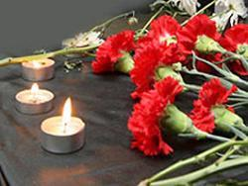
Мы чашу горя выпили до дна.
Но враг не взял нас никаким измором.
И жизнью смерть была побеждена,
И победили человек и город!
Сколько бы ни прошло времени, сколько бы ни сменилось поколений – Россия будет помнить своих героев, они будут жить в наших сердцах… Ведь мы часть России, Мы – Россияне!!!

